Slide 1
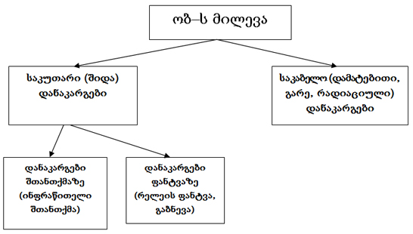
თავი 4. მილევა ოპტიკურ ბოჭკოებში
ნახ. 4.1.მილევის (დანაკარგების) ძირითადი ტიპები ობ-ში

Slide 2
სრული დანაკარგები
α_{სრ}= α_{საკუთ}+ α_{კაბ} = α_{შთანთ.}⁻_{OH} + α_{ფანტ. რელ} + α_{იწ შთ} + α_{კაბ,} დბ/კმ,
სადაც:
Α_{საკუთ -} საკუთარ (შიდა) მილევაა: α_{საკუთ=} α_{შთანთ.}⁻_{OH} + α_{ფანტ. რელ} + α_{იწ შთ}
რომელიც გამოწვეულია ობ-ს მასალის დიელექტრიკული პოლარიზაციით, შუქის შთანთქმით ობ-ს მასალის მინარევებში (α_{შთანთ.}⁻_{OH} ). მინარევების ცენტრი, მინარევის ტიპის მიხედვით, შთანთქავს სინათლეს გარკვეული (მოცემული მინარევის ტიპის დამახასიათებელ ) ტალღის სიგრძეზე და ფანტავს შთანთქმული სინათლის ენერგიას ჯოულის სითბოს სახით. მინარევების უმცირესი ნაწილაკების არსებობაც კი იწვევენ პიკების გამოჩენას დანაკარგების მრუდზე. (ნახ. 4.2). უნდა აღინიშნოს დამახასიათებელი მაქსიმუმი1480 ნმ ტალღის სიგრზეზე, რომელიც შეესაბამება დანაკარგებს 0H⁻ ჰიდროქსილის ჯგუფის მინარევებზე. ეს პიკი არსებობს ყოველთვის. ამის გამო ამ პიკის რაიონში სპექტრის უბანი დიდი დანაკარგების გამო პრაქტიკულად არ გამოიყენება.

Slide 3
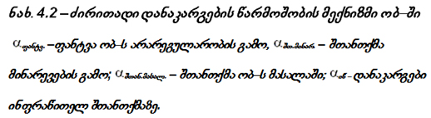
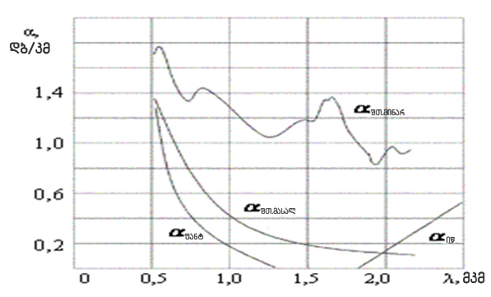

Slide 4
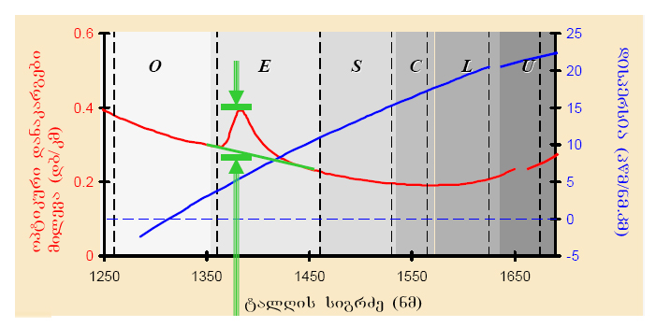
ნახ.4.3. G.652 ტიპის გაუმჯობესებული ობ–ს მახასიათებლები მილევა– წითელი მრუდი და დისპერსია ლურჯი მრუდი ოპტიკური ბოჭკოს მუშაობის დიაპაზონში, რომელიც სტანდარტიზებულია ITU-T- მიერ.

Slide 5



მილევის საერთო კლასიფიკაცია ოპტიკურ კაბელებში
თუ Р₀ – არის ობ–ში შეყვანილი სიმძალავრე, მაშინ L სიგრძის ობ–ს ბოლოში სიმძლავრე განისაზღვრება ფორმულით:
(4.1.1)
სადაც, Р₀ – ობ–ში შეყვანილი სიმძლავრეა; L –ობ–ს სიგრძეა; – ობ–ს საკუთარი მელევაა (ობ მუდმივი მილევა).
თუ გამოვიყენებთ ზემოთ მოცემულ ფორმულას შეიძლება მივიღოთ გამოსახულება შესაბამისად ობ–ს საერთო და ხვედრითი მილევისათვის.
საერთო მილევა:
[დბ], (4.1.2)
ხვედრითი მილევა
[დბ/კმ], (4.1.3)

Slide 6
მილევის ბუნება საერთო მილევა შედგება:
სიმძლავრის ნაწილი, რომელიც მიეწოდება ობ–შ შესასვლელში გაიფანტება (გაიბნევა) გავრცელებადი სხივების მიმართულების ცვლილების მიზეზით ობ–ს არარეგულარულობის გამო და გამოსხივდება გარემომცველ სივრცეში ( ფანტ.), ხოლო სიმძლავრის სხვა ნაწილი შთაინთქმება როგორც თვით ობ–ს მასალის–კვარცის მოლეკულების მიერ ( შთ. კვარც. მოლეკ. ), ასევე, ობ–ში არსებული მინარევების მიერ ( შთ. მინარ.), და საბოლოოდ გამოიყოფა ჯოულის სითბოს სახით. მინარევი შეიძლება იყოს მეტალების იონები (ნიკელი, რკინა, კობალტი და სხვა) და ჰიდროქსილური ჯგუფი (ОН–), რომლებიც მილევის ტალღის სიგრძისაგან დამოკიდებულებისას იწვევენ რეზონანსული ამოვარდენების წარმოშობას. შედეგად ჯამური მილევა განისაზღვრება ფორმულით:
სრ = _{შთ.კვარც.მოლეკ.}+ _{შთანთ.} მინარ. + ფანტვ + დამატ (4.1.6)

Slide 7
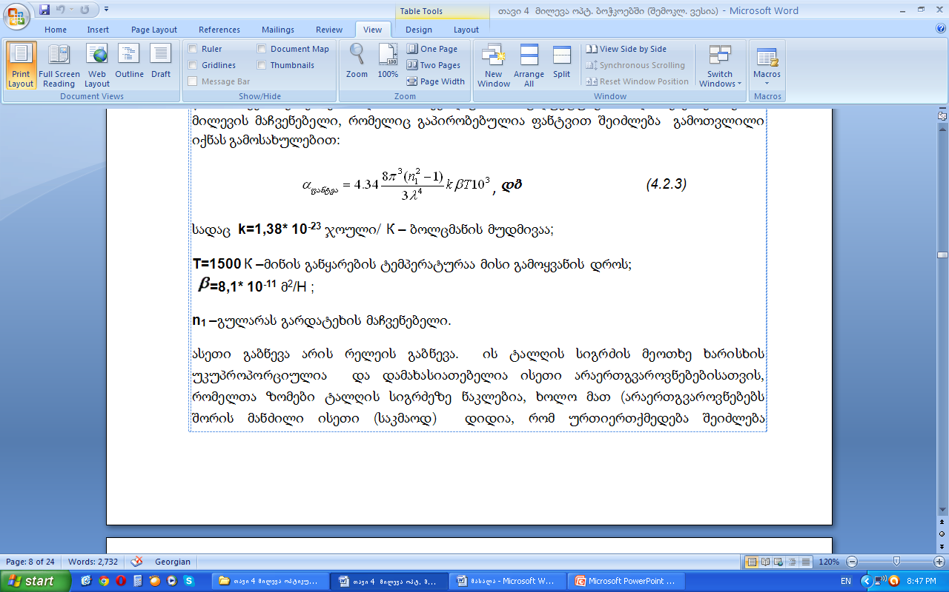
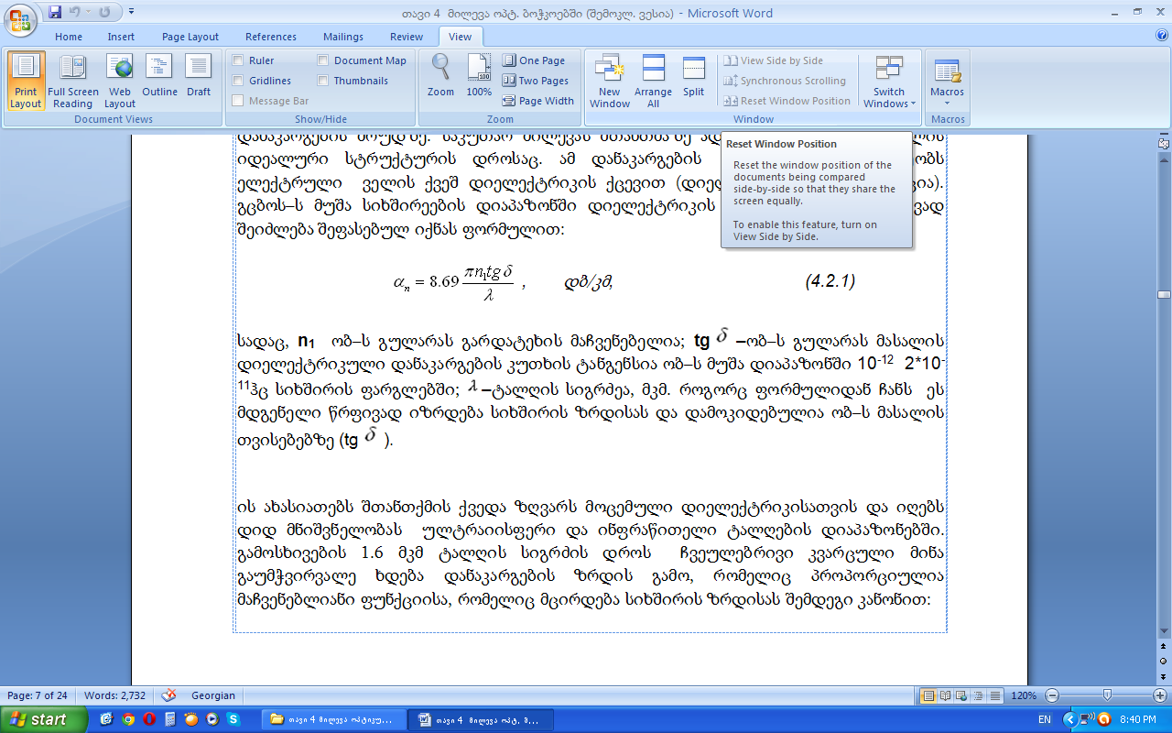
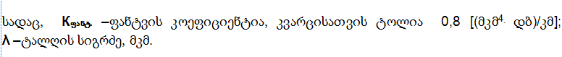
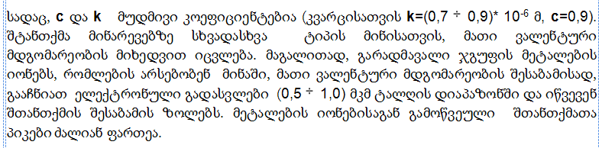
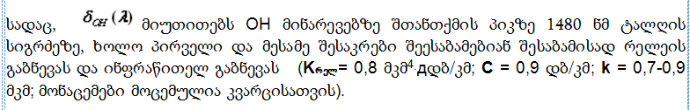
საკუთარი (შიდა დანაკარგები): შთანთქმა+ გაბნევა(ფანტვა)
ენერგიის შთანთქმა,
ზოგადი ფორმულა
დბ/კმ
ძირითადი ფორმულა ინფრაწთელ დიაპაზონში
დბ/კმ
რელეის გაბნევა (ფანტვა)
ზოგადი ფორმულა
დბ/კმ
ძირითადი ფორმულა
დბ/კმ
სრული შიდა მილევა (დანაკარგები)
დბ/კმ

Slide 8
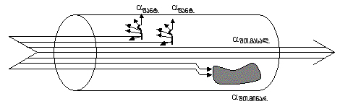

საკუთარი მილევა

Slide 9
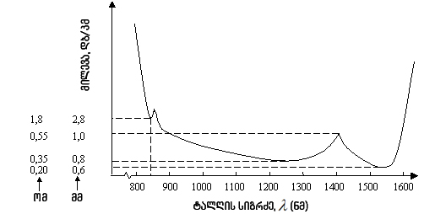
ნახ.4.5. საკუთარი დანაკარგები ობ–ში

Slide 10

დამატებითი (გარე, საკაბელო, რადიაციული) მილევა (ზოგადად)
(4.3.1)
სადაც:
α’₁ – წარმოიშვება ობ–ზე რაიმე მექნიკური ზემოქმედების გამო ოკ–ის წარმოების პროცესში;
α’₂ – წარმოიშვება გარდატეხის მაჩვენებლის ტემპერატურილი დამოკიდებულების გამო;
α’₃ – ობ–ს მიკრო გადაღუნვების გამო;
α’₄ – ობ–ს სწორხაზოვნების დარღვევის გამო (გრეხვა);
α’₅ – ობ–ს გრეხვის გამო თავისი ღერძის გარშემო (გრეხვის ღერძული დაძაბულობა);
α’₆ – ობ–ს დაფარვის არათანაბრობის გამო;
α’₇ – აღიძვრება ობ–ს გარსაცმში დანაკარგების გამო.

Slide 11
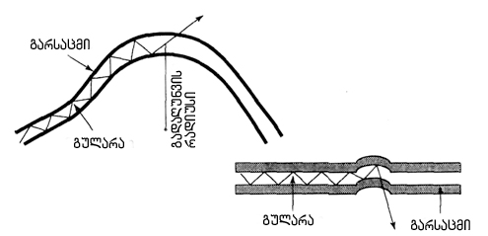
მიკროგადაღუნვები და მაკროგადაღუნვები
ნახ.4.6. მიკროგადაღუნვების (მარცხნივ) და მაკროგადაღუნვების
(მარჯვნივ) ილუსტრაცია

Slide 12
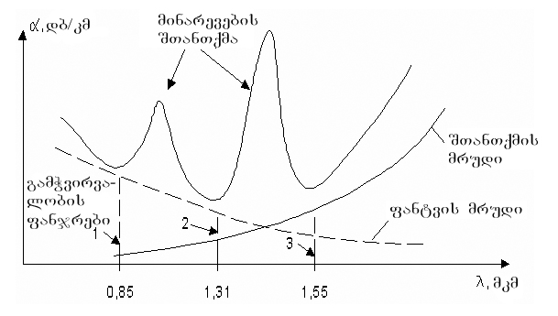
ნახ. 4.7. მინის ბოჭკოს მილევის სპექტრალური მახასიათებლები

Slide 13
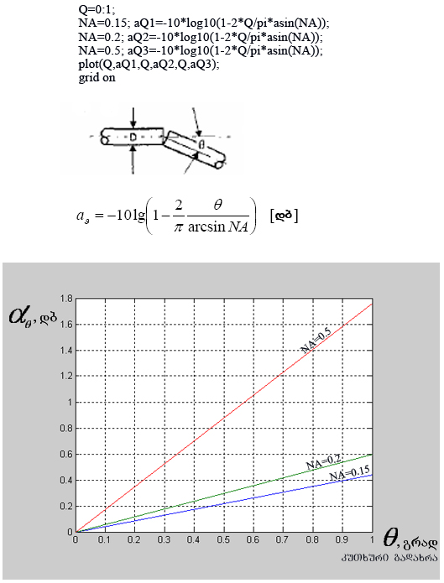
ნახ.4.8. დანაკარგები (მილევა) შეპირაპირებულ ობ–ის ერთმანეთთან შეერთებისა ა)კუთხური გადახრის გამო, ობ–ს სხვადასხვა აპერტურის დროს

Slide 14
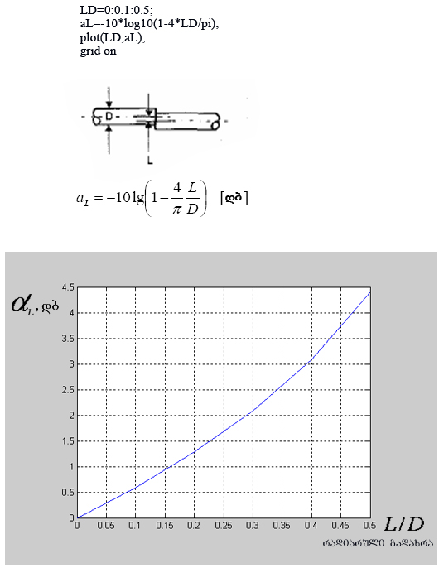
ნახ.4.9. ბ)დანაკარგები (მილევა) შეპირაპირებულ ობ–ის ღერძის რადიალური გადახრის გამო

Slide 15
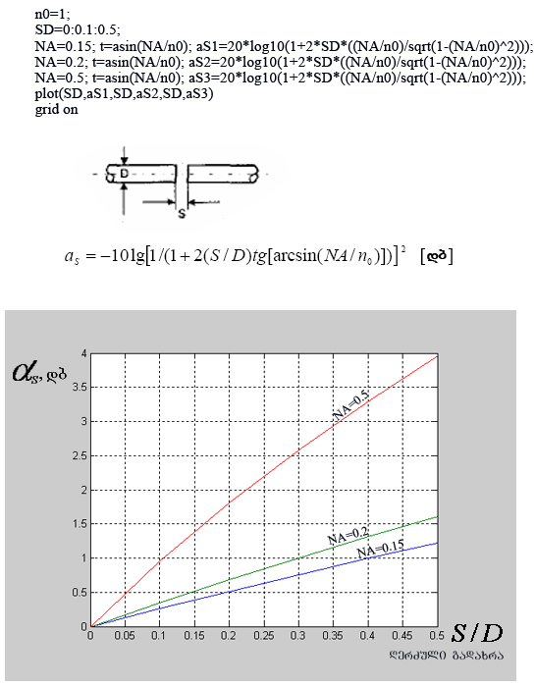
ნახ.4.10. გ)დანაკარგები (მილევა) შეპირაპირებულ ობ–ის ტორსებს შორის არსებული ღრეჩოს გამო, ობ–ს სხვადასხვა აპერტურის დროს

Slide 16
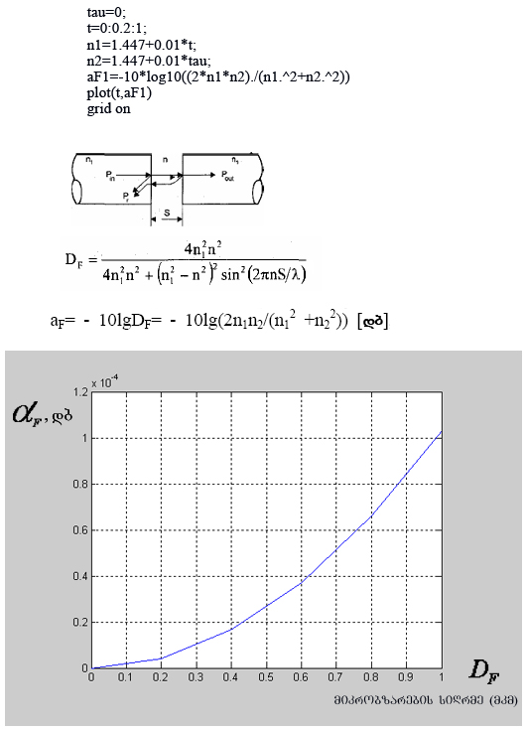
ნახ.4.11.დ) დანაკარგები (მილევა) შეპირაპირებულ ობ–ის ტორსებზე მიკრობზარების გამო

Slide 17
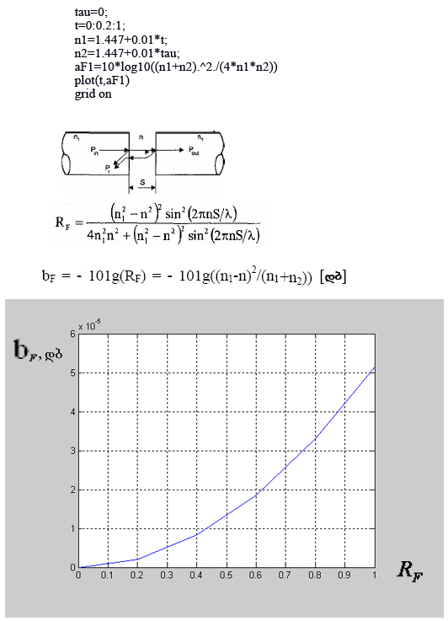
ნახ.4.12.ე) დანაკარგები (მილევა) შეპირაპირებულ ობ–ის ტორსებზე ფრენელის არეკვლის გამო

Slide 18
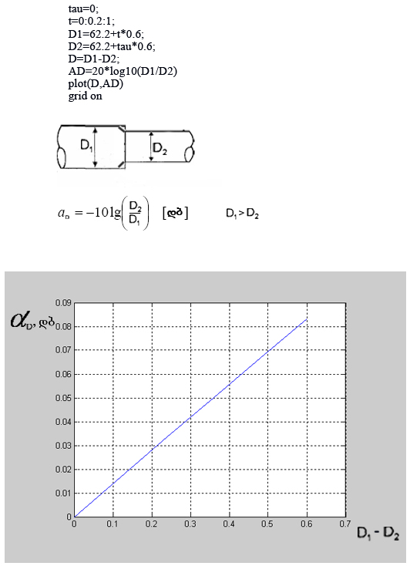
ნახ.4.13.ვ) დანაკარგები (მილევა) შეპირაპირებულ ობ–ის დიამეტრების სხვადასხვა მნიშვნელობის გამო (გადახრა სტანდარტიდან)

Slide 19
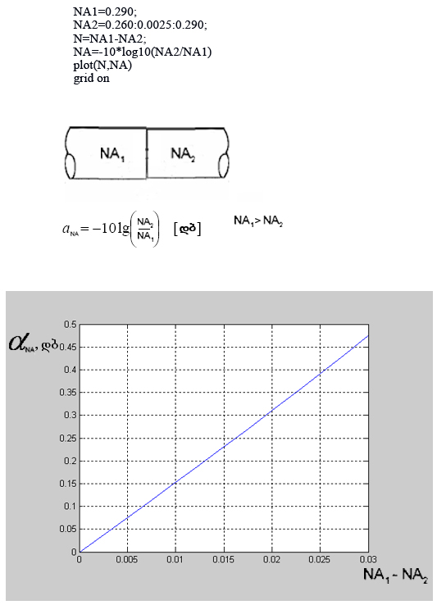
ნახ.4.14.ზ) დანაკარგები (მილევა) შეპირაპირებულ ობ–ის აპერტურათა სხვადასხვა მნიშვნელობის გამო

Slide 20
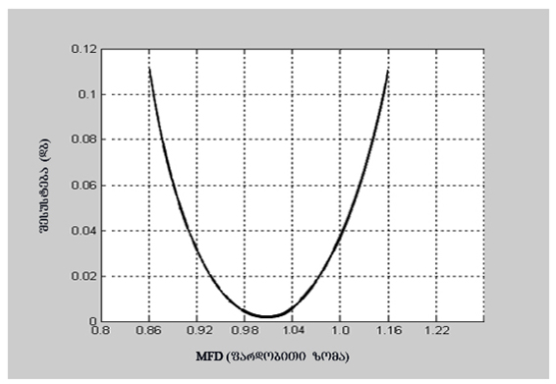
ნახ.4.15.თ) ერთმოდიანი ბოჭკოს შეერთების მახასიათებელი დანაკარგები, რომელიც გამოწვეულია მოდების ველის დიამეტრების არდამთხვევით

Slide 21
კითხვები და ტესტები
1.რომელი ფაქტორებით არის გაპირობებული სიგნალების მილევა ოკ–ში?
2.რატომ არის ყველაზე მცირე მილევა ობ–ს გამჭვირვალობის სამ ფანჯარაში?
3.ჩამოთვლილი ტალღათა სიგრძეებიდან (850 ნმ, 1310 ნმ, 1550 ნმ) რომელ ტალღაზეა მილევა მინიმალური და რატომ ?
4. მილევათა რომელი სახეებია ობ–ში?
5.რა ფიზიკური პროცესები განაპირობებენ საკუთარ მილევას ობ–ში?
6.რომელი ფაქტორებით არის გაპირობებული დამატებითი (გარე, კაბელის, რადიაციული) მილევა ოკ–ში?
7.მილევათა რომელი სახის აღმოფხვრაა შეუძლებელი?
8.რატომ ითვლება =1,3 მკმ და განსაკუთრებით =1,55 მკმ ტალღის სიგრძე ყველაზე პერსპექტიულად გცბოს–ში და რატომ?
9.ტალღათა რომელ დიაპაზონში შეინიშნება შთანთქმის პიკი და რატომ?
10.იზრდება, მცირდება ან უცვლელი რჩება მილევა ობ–შისიგნალის სიხშირის გაზრდისას?
11. მოგვეცით ობ–ს მილევის კოეფიციენტის განმარტება. რა ერთეულებში იზომება მილევა?
12.როგორ კლასიფიცირდება მილევათა სახეები ობ–ში?

